Slide 1
Projet Recofilm
Système de recommandation de films
Datascientest - Promo FEV 24 MLOps
Aurore Gailhard, Charles de Valois, Edouard Gobinet
Soutenance du 02/07/2024
Notes:
Edouard - 0’

Slide 2
Sommaire
1 - Présentation
Contexte
Objectifs
2 - Architecture
Modèles
API
BDD
3 - Démo
API
Outils de monitoring
4 - Conclusion
Notes:
Edouard - 0’30

Slide 3
1 - Contexte
Catégorie | Détails
Problématique | Offre personnalisée de contenu pour améliorer l'engagement et la satisfaction des utilisateurs sur une plateforme de streaming.
Commanditaire | Entreprise opérant dans le secteur du streaming vidéo, telle que Netflix ou un service similaire cherchant à optimiser ou à redéfinir son système de recommandation.
Utilisateurs/Administrateurs | Equipe Data/Engineering de la plateforme de streaming: alimentation et optimisation de l’interface utilisateur, gestion du cycle de vie des modèles de ML, de la maintenance et de la disponibilité de l’application.
Support | Accès via une API qui permettra de récupérer les recommandations de films et de renvoyer des données sur les interactions des utilisateurs.
Contexte
Notes:
Edouard - 1’

Slide 4
1 - Objectifs
Contexte
Catégorie | Détails
Amélioration du moteur de recommandation | Collaborative filtering Content based filtering Modèle hybride combinant les deux
Architecture Robuste et Évolutive | PostgreSQL pour la gestion des données FastAPI pour l'interfaçage API Docker pour la conteneurisation et le déploiement
Testing et monitoring | Pytest pour l’intégration des tests unitaires Airflow pour l’orchestration MLFlow/Grafana pour le monitoring
Notes:
Edouard - 1’

Slide 5
2 - Modèles
Collaborative Filtering (SVD)
Données:
→ userId
→ ratings
→ movieId
Evaluation du modèle:
Validation croisée avec les mesures de RMSE et MAE pour quantifier l’efficacité du modèle.
Entraînement et enregistrement du modèle:
Entraînement sur l’ensemble des données
Content Based
Données:
→ tags
→ genres
Matrice TF-IDF:
Quantifier l'importance des genres et des tags en fonction de leur fréquence
Similarité cosinus:
Mesurer la similitude entre le film recherché et les autres films
Contexte
Hybrid
Combinaison des 2 modèles:
Normalisation des scores
Facteur de pondération pour équilibrer les deux méthodes
Enregistrement dans MLflow et dans une table Recommendations
Notes:
Edouard - 1’

Slide 6

2 - API
Authentification et sécurité:
Utilisation de JSON Web Token → Généré lors de la connexion avec un user_id valide
Durée de vie de 10 minutes
Nécessaire pour valider chaque requête ultérieure → sera passé dans l’en-tête
Fonctionnalitées:
Modèle chargé au démarrage de l’api → GET“/”
Authentification avec un user_id → POST “/login”
Recommandations Collaborative Filtering → GET”/recommendations”
Recommandations Hybrides → POST”/hybrid”
Cold-Start → POST “/genre_recommendations”
Surveillance et analyse:
Enregistrement des requêtes et du status-code dans un fichier log
Notes:
Edouard - 1’

Slide 7
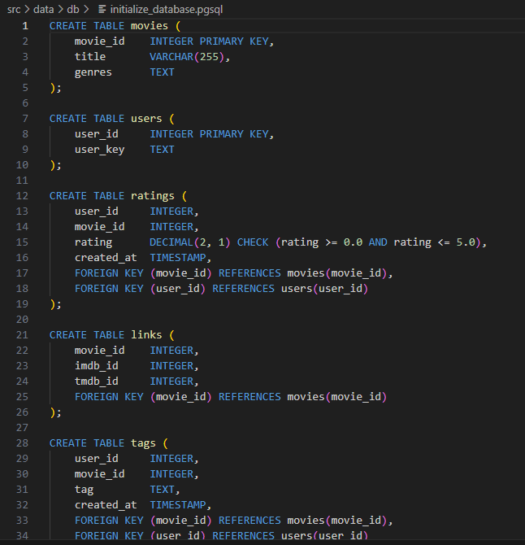
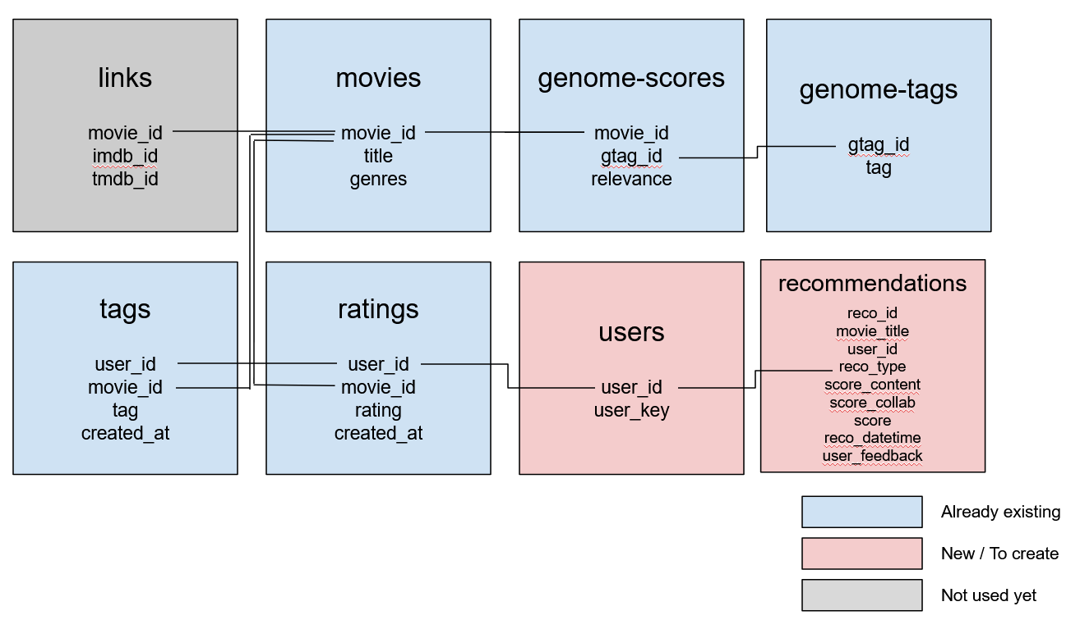
2 - BDD
Création d’une base Postgres à partir des fichiers CSV
Contexte
Notes:
Charles - 1’
Pourquoi une base Postgres ?
Robustesse (compatibilité ACID) : s’assurer de l’intégrité des données
Techniques d’indexation
Evolutivité et scalabilité (on pourrait imaginer scaler verticalement et horizontalement avec le partitionnement, la réplication)
Open source & gratuit

Slide 8






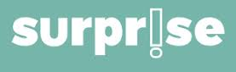

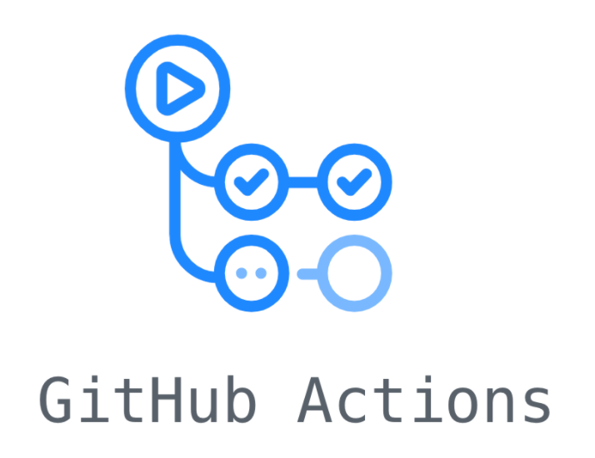
2 - Stack & Conteneurisation
Services
containerized with
Services
monitored with
Database
Job Orchestration
Model training
Logs models & metrics
Model training
Unit tests
logs recommendations
asks for recommendations
interrogates model
User recommendation
User
user profile with ratings
returns recommendations
returns recommendations
logs recommendations
Notes:
Charles - 1’

Slide 9
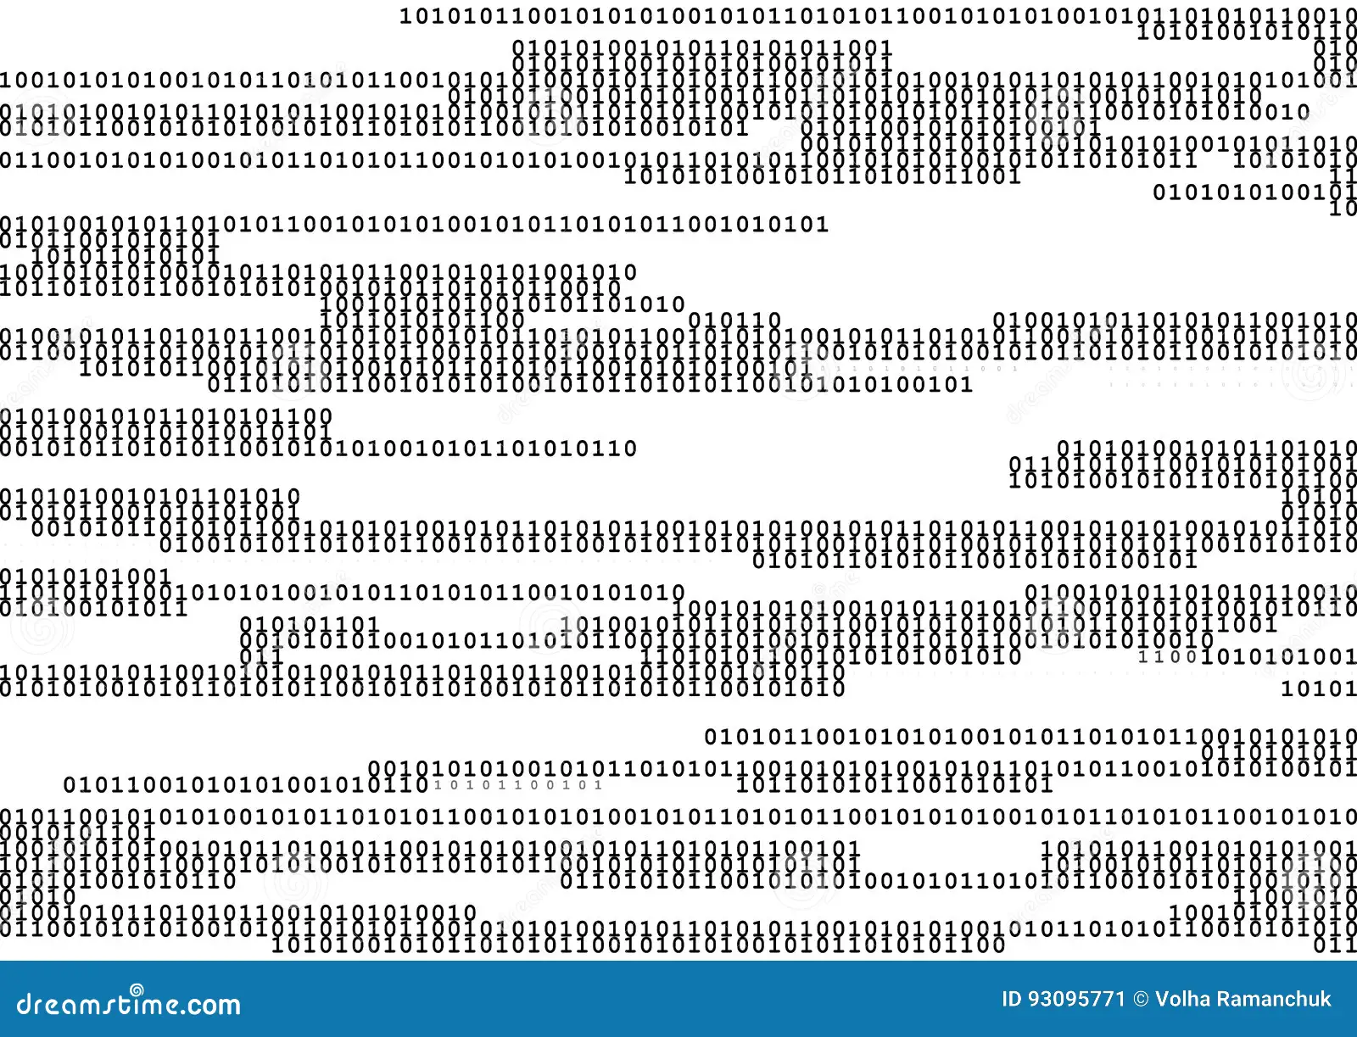
3 - Démo
Contexte
Notes:
Edouard - 1’

Slide 10
4 - Conclusion
Conclusion:
Faisabilité et efficacité de la mise en place d'un système de recommandation de films
Amélioration de la pertinence et de la personnalisation des recommandations de films pour les utilisateurs avec un modèle hybride
Architecture fiable et adaptable assurant la scalabilité et la maintenance de l’application
Ouverture:
Application Streamlit
Gestion d’un modèle plus gros avec les 20M de ratings/Réentrainement partiel
Insertion de nouveaux ratings et de nouveau users dans la database
Déclenchement partiel de l'entraînement du modèle en fonction du feedback user ou des actions users
Utilisation de Kubernetes et déploiement sur le cloud
Monitoring de l’activité API et ajout d’alertes dans Grafana
Monitoring du décrochage de la performance du modèle dans MLFlow pour déclencher des actions correctives
Amélioration de la sécurité en utilisant Github Secrets
Gestion du cold start: demande du genre préféré
Contexte
Notes:
Edouard - 1’

